Slide 1
熬夜，珍不怕
第一组
141410140廖张瑜
141410121王培琳
141410124宋荣真
141410205刘嘉楠

Slide 2

1
内 容 摘 要 ···········2
Contents
目录
市 场 环 境 分 析 ···········3
2
行业分析 产品分析 竞争者分析 消费者分析 SWOT分析
3
营 销 提 案 ···········9
营销目标 产品策略 价格策略 渠道策略 传播策略
4
创 意 设 计 提 案 ···········17
STP分析 核心概念推导 广告表现
媒 介 投 放 提 案 ···········22
5
媒介目标 媒介选择 媒介排期
1

Slide 3
1
内容摘要
面膜行业竞争激烈，尤其其他国家的面膜强势进入中国。因其不同的功效，包装，品牌调性受到大众的喜爱，发展前景良好。所以，要想站稳脚跟，必需深入分析消费者特性，在各方面都做到迎合消费者消费心理，才会被消费者买账。京润珍珠针对熬夜人群提出的熬夜面膜，符合现在年轻人熬夜却需要好的肌肤状态的需求，且注重与消费者进行互动。
熬夜，”珍”不怕方案提出
熬夜，”珍”不怕活动细节
熬夜，”珍”不怕媒体投放
京润珍珠熬夜面膜的目标消费者是16—30岁的都市女性。她们年轻、爱美、时尚、热爱高价值的美容产品。而熬夜是都市生活的常态，所以我们抓住她们熬夜也可以有好皮肤的特性，提出了熬夜，”珍”不怕的活动。
熬夜，”珍”不怕活动主要迎合消费者想越夜越美丽的特性，通过“和薛之谦一起敷面膜”，微信游戏”测试你的熬夜肌肤状态“引起消费者对京润珍珠熬夜面膜的关注，通过“珍行动“和”珍友谊“加强消费者与京润珍珠熬夜面膜的互动。
16—30岁的都市女性消费者的主要接触媒体是手机、网络，喜欢社交软件，所以选择微博名人软文推广、微信游戏测试、网易云推送话题。
1
2
3
薛之谦微博软文推广
H5小游戏——
测试熬夜肌肤状态
网易云话题晒出自己熬夜时的状态，
同时分享自己和闺蜜的小秘密
2

Slide 4
2
行业分析
金额（亿元）
表2-1：面膜市场零售金额变化
数据来自百度文库
表2-2：16-30岁年轻女性购买面膜的影响因素
数据来自问卷调查
结论：1.我国面膜行业处于成长期，市场需求大。
2.面膜属于快消耗品，对于面膜行业来说，未来前景较好
3

Slide 5

2
产品分析
特色 珍珠的，含有氨基酸针对爱熬夜的姑娘
功效 京润珍珠姑娘熬夜面膜主要功效：滋养修护肌肤熬夜损伤
消费者 重点推荐人群：晚睡，熬夜，通宵狂欢等夜猫族
价格 京润珍珠姑娘熬夜面膜价格77元/盒，一盒7贴，单价为11元，组合价较划算
技术 完善的珍珠产业链，打造集珍珠养殖，研发为一体的产业链。22年的技术经验，珍珠深加工技术取得国家专利
图2-1
4

Slide 6
2
竞争分析
品牌 | 京润珍珠熬夜面膜 | 百雀羚睡眠面膜 | 御泥坊 --玫瑰滋养熬夜面膜 | 韩后熬夜达人
知名度 | 低 | 中 | 高 | 中
营销模式 | 线上销售 | 线上线下 | 主打线上 | 主打线上
优势 | 真珍珠滋养修护 肌肤熬夜损伤 | 天然草本 安全不刺激 | 熬夜补水保湿锁水 免洗 | 补水保湿 提亮收缩
劣势 | 知名度低 | 容易过敏 | 精华少 | 假产品多
价格 | 11/片 | 8.8/次 | 8.5元/片 | 11.5/片
——米兰 昆德拉《生活在别处》
数据来源：百度、淘宝评论
5

Slide 7
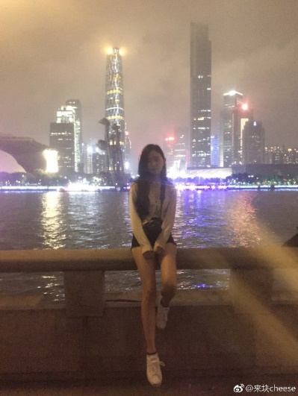

2
消费者写真
92年人物： 小七
职业：平面设计师
特征：个性时尚，努力工作，为了追求极致，熬夜加班已经成为生活常态。她是一个事事追求完美的人，不论是在自己的工作上，还是日常的生活中。即使是工作的夜晚，她都会注重自己皮肤的保养。
图2-2
95年人物：花花
职业：大四毕业生
特征：年轻进取，对未来充满信心。近期要提交毕业论文，常常熬夜。她喜欢时尚的东西，也爱上网，在生活中她都喜欢选择那些时尚而又不缺乏精致的东西，因此即使论文写的再晚她都会注重保护自己的皮肤，敷个面膜让皮肤好好修复一下。
图2-3
——米兰 昆德拉《生活在别处》
6

Slide 8
2
消费者分析
表2-3：购买面膜的影响因素
表2-4：熬夜后的护肤方式
——米兰 昆德拉《生活在别处》
结论一：消费者倾向于接受朋友推荐，这与京润珍珠注重分享和互动一致，可以着重培养消费者用后的分享习惯。
结论二：熬夜后很多人选择用面膜，受众需求很大
图1-1
数据来源：问卷
7

Slide 9




2
SWOT分析
京润珍珠有着自己的原始生产方式
产品自身纯天然，不含化学物质。
熬夜面膜包装个性化强
京润珍珠面膜市场基础过于薄弱，知名度低
营销渠道较少
媒体投放较少，品牌的曝光较少
S
W
SWOT
O
面膜的利润空间大，熬夜面膜在市场上的竞争对手较少，所以珍珠姑娘熬夜的市场空间较大
面膜市场竞争激烈，其他国家面膜强势进入中国
O
T
T
结论：
优势：面膜成分天然健康，包装有趣好玩迎合消费者
劣势：市场基础薄弱，知名度不高
解决方案：
利用自身优势扩大品牌影响力，推广产品自身优势，加大投资宣传品牌理念
8

Slide 10

3
营销目标
1.品牌处于成长期，塑造积极向上，热爱生活的品牌形象。
2.通过感性的沟通，使品牌与消费者建立情感联系，提升品牌美誉度与认知度。
9

Slide 11
3
产品策略
京润珍珠坚持“真珍珠 真美白”的产品理念，用匠心精神打造天然护肤品
包装极具趣味性。熬夜面膜环保可降解的植物纤维膜布上还印有#素颜美美哒、#你丑你先睡、等话题式网络用语
通过包装上的网络用语，加强与消费者的互动
10

Slide 12
3
价格策略
价格策略
京润珍珠氨基酸莹润熬夜面膜7片装
价格：77元
京润珍珠氨基酸莹润熬夜面膜21片装
价格：159元
定价优势
1 产品针对年轻消费者，对价格需要合理规划
2 相对于高档品牌，在导入期可以在价格上取得竞争优势。
定价依据
珍珠姑娘定位于中端面膜市场，导入期价格不宜过高 。
定价依据
珍珠姑娘定位于中端面膜市场，导入期价格不宜过高 。
11

Slide 13
3
渠道策略
渠道1：线上销售，有自己的品牌官网商城
渠道策略：出于消费者的便利性以及珍珠姑娘中端定位，主打线上销售，也与聚美优品、天猫等知名电商的合作
渠道2：线上销售，在聚美优品，天猫等电商建立旗舰店
12

Slide 14
3
传播策略—传播综述
传播目标 | 传播对策 | 传播方案
引起熬夜爱好者对京润珍珠 熬夜面膜的关注 | 利用薛之谦的热度，提升目标受众的关注度 | 薛之谦微博 软文推广
加深消费者对于京润珍珠熬夜面膜的认识，提高它的品牌形象 | 使品牌形象深入人心，以感性方式影响受众 | H5游戏—测试熬夜肌肤状态
激发核心消费者和潜在消费者的 购买欲望 | 树立消费者对品牌的 好感度 | 发起网易云话题#熬夜的你在干什么#
13

Slide 15
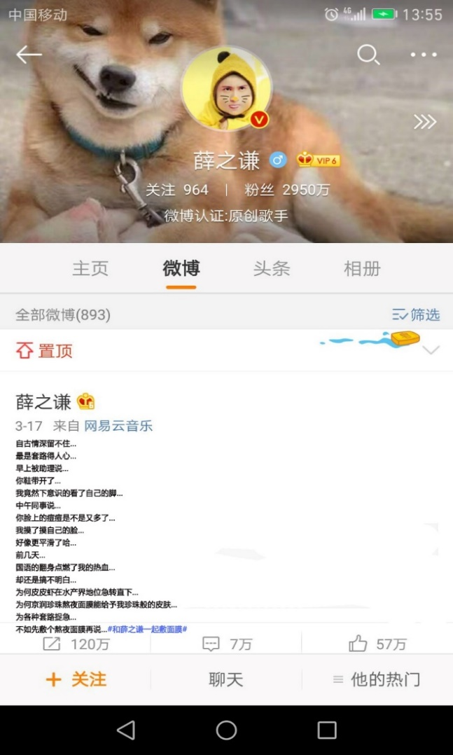
3
传播策略—活动执行
珍有趣
活动主题：熬夜，“珍”不怕
活动内容：邀请薛之谦在自己微博发布软文对京润珍珠熬夜面膜进行推广
活动时间：2017.06.01-2017.06.05
图3-1
14

Slide 16
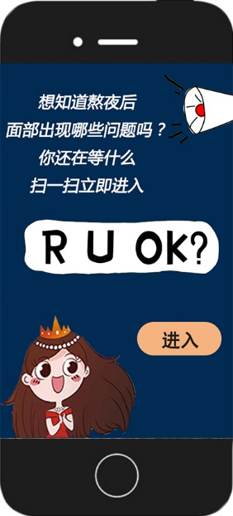
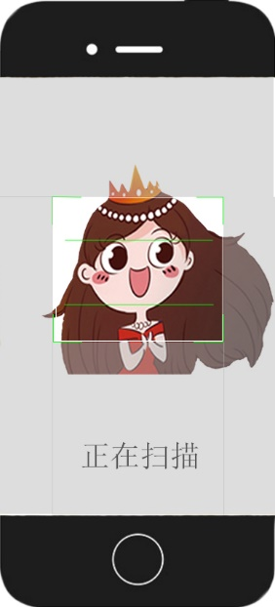
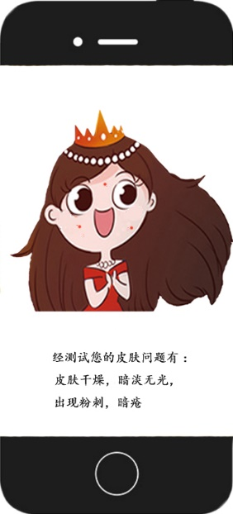
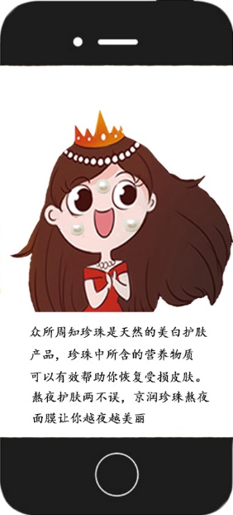
3
传播策略—活动执行
珍体验
活动主题：熬夜，“珍”不怕
活动内容：活动形式为在微信公众号上推送H5小游戏
1.消费者关注微信公众号
2.每晚10点之后可以登陆游戏界面测试熬夜皮肤状态
活动时间：2017.06.05-2017.06.10
图3-2
15

Slide 17
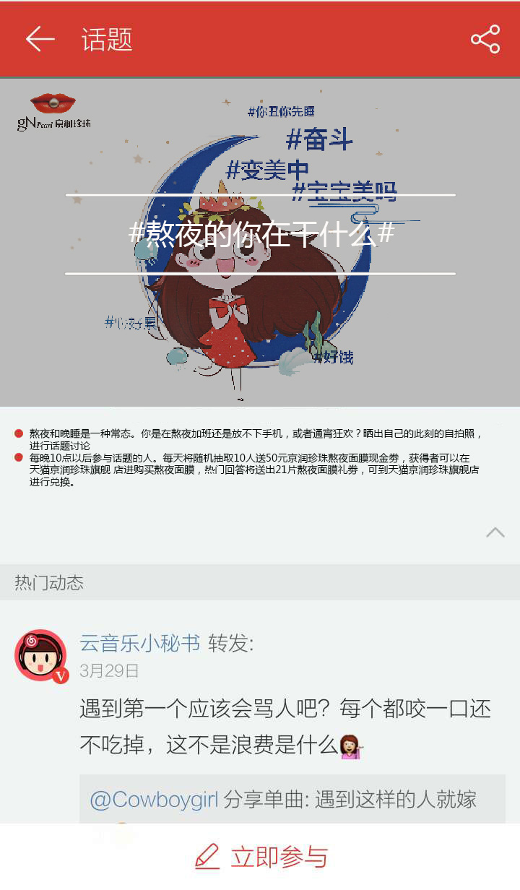
3
传播策略—活动执行
珍分享
活动主题：熬夜，“珍不怕”
活动内容：话题#熬夜的你在干什么# #小公举的护肤小秘密#
活动形式在网易云中发起话题#熬夜的你在干什么#，让参与话题讨论的人晒出自己在熬夜的状态 ，发起#小公举的护肤小秘密#，分享和闺蜜的护肤小秘密
1.具体环节：
线上：每晚10点以后参与话题的人，进行话题讨论。每天将随机抽取10人送50元京润珍珠熬夜面膜现金劵，获得者可以在天猫京润珍珠旗舰店进购买熬夜面膜，前三名热门回答将送出21片熬夜面膜礼劵，可到天猫京润珍珠旗舰店进行兑换。
活动时间：2017.06.10-2017.06.15
图3-3
16

Slide 18
4
STP分析
市场细分
目标市场选择
产品定位
品牌定位
16-30岁的时尚都市年轻女性
年轻时尚都市白领
学生群体
滋养修护肌肤熬夜所受的损伤
个性、优雅、趣味
年轻、珍珠气质
熬夜神器
17

Slide 19
4
核心概念推导
行业分析
面膜行业在产品功能 价格上差别不大
自身分析
京润珍珠有好玩的包装，珍珠健康养肤的理念及注重和用户互动
诉求方式
感性诉求
熬夜，珍不怕
诉求点
熬夜可以美丽又好玩
主题阐释
消费者分析
希望修护肌肤熬夜所受的损伤，消费时有时尚好玩的体验
熬夜是都市生活的常态，但是随之而来的皮肤问题令人担心，京润珍珠熬夜面膜，让消费者更加美丽。并且谐音同“真不怕”，体现消费者的自信。
18

Slide 20
4
广告表现
自古情深留不住 最是套路得人心 早上被助理说 你鞋带开了 我竟然下意识地看了自己的脚 中午同事说 你脸上的痘痘是不是又多了 我摸了摸自己的脸 好像更平滑了哈 前几天 国足的翻身点燃了我的热血 却还是搞不明白 为何皮皮虾在水产界地位急转直下 为何京润珍珠熬夜面膜能给予我珍珠般的皮肤 为各种套路捉急 不如先敷个熬夜面膜再说
19

Slide 21
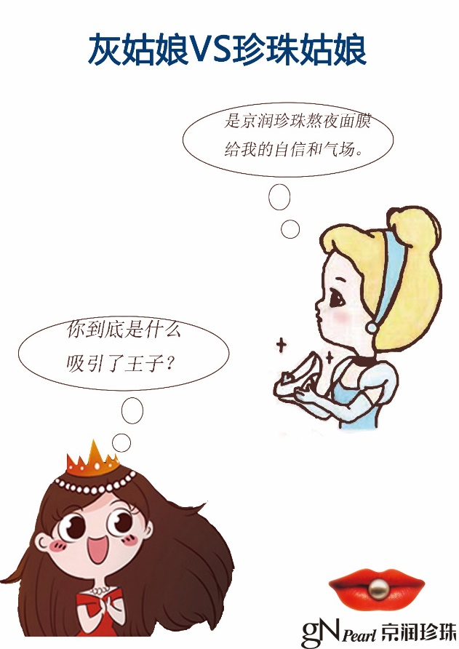
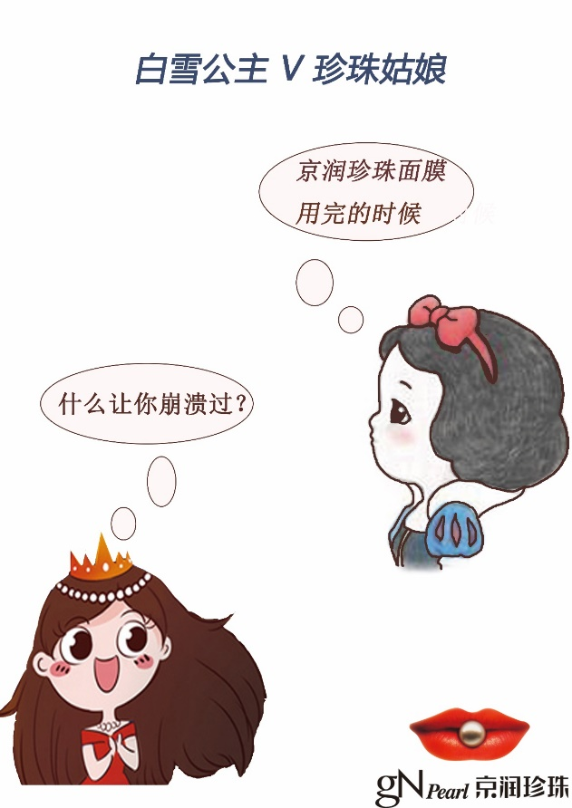
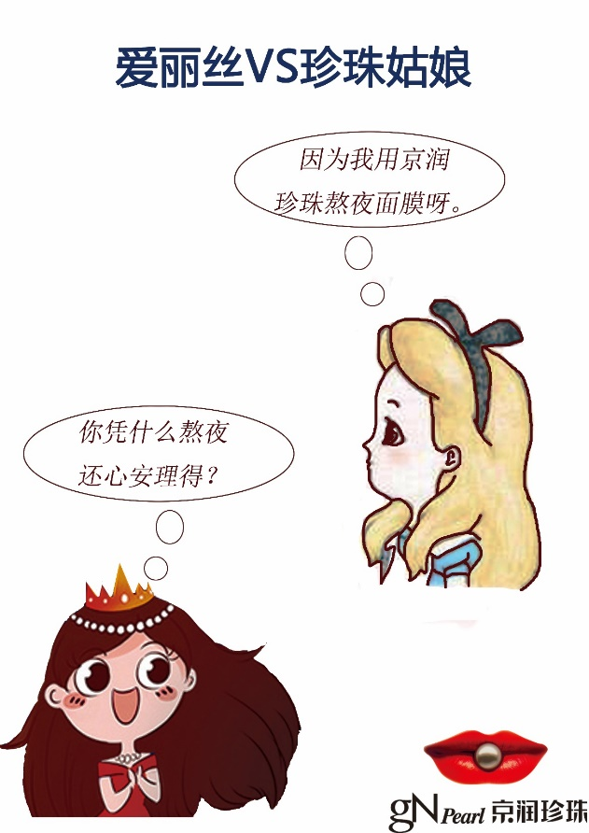
4
广告表现
图4-1
20

Slide 22

4
广告表现
图4-2
21

Slide 23
5
媒介目标
目标受众
16-30岁时尚年轻的都市女性
信息发布场所及原因
网络新型媒体能够为传播产品信息提供强大的支撑
——米兰 昆德拉《生活在别处》
22

Slide 24
5
媒介选择
受众接触媒体习惯
手机，网络已成为人们接触信息的重要媒体
电视，户外占据中等
传统媒体报纸，广播传播能力下降
网络媒体
87
手机
85
电视
56
户外
50
广播
42
报纸
33
杂志
27
0
100%
表5-1
图5-1 数据来源：CTR媒介智讯
结论：选择手机，网络媒体 （ 1.微博 2.微信 3.网易云音乐）
23

Slide 25
5
媒介排期与广告费用预算
活动 | 媒体 | 栏目/位置 | 时间 | 投放形式 | 投放频率 | 投放比例 | 活动细节 | 费用预算（万元）
珍有趣 | 微博 | 薛之谦官方微博 | 2017年6月1日-15日 | 软文 | 一周一次 | 50% | 软文推广 | 100
珍体验 | 微信 | 微信界面H5小游戏 | 2017年6月5日-10日 | H5小游戏 | 每天 | 30% | 微信推广小游戏 | 5
珍分享 | 网易云音乐 | 网易云话题 | 2017年6月10日-15日 | 话题 | 每天 | 20% | 网易云话题置顶 奖项设置 | 20 1
——米兰 昆德拉《生活在别处》
24

Slide 26
5
附录
1.您有使用面膜的情况吗? ? A.有 B.没有
2.您一般使用何种功效的面膜? A.控油祛痘 B.补水美白 C.清洁保湿 D.祛斑 E. 晒后修复F.抗皱
3.您购买面膜受那些因素影响较大? A.朋友推荐 B.达人推荐 C.产品促销 D.网络广告宣传
E.电视广告 F.产品设计G.心情决定
4.您网购主要通过哪些渠道?A.购物网站 B.社交网站 C.直播平台 D.达人种草 E.代购
5.您每天晚上睡觉一般在哪个时间段?A.10点前 B.10-11点 C.11-12点 D.12-1点 E.1点以后
6.你觉得熬夜之后你皮肤的状态如何?A.很好 B.不太好 C.很糟糕
7.熬夜后,您一般会选择什么样的护肤方式? A.涂晚霜 B.敷面膜 C.单纯补觉 D.涂爽肤水
E.眼霜 F.其它
8.你知道珍珠有哪些美容功效吗?A.美白 B.祛斑 C.补水 D.祛痘 E.抗衰老 F.修复
9.你听说过京润珍珠子产品珍珠姑娘熬夜面膜吗? A.有 B.没有
10.您的性别是? A.男 B.女
11.您的年龄是? A.10-18 B. 18-25 C.25-30 D.30-40 E.40以上
42%
25

Slide 27
熬夜，珍不怕

